Slide 1
Pažiūrėkime į kiaušinį kitaip
Klaipėdos Tauralaukio progimnazija
7-os klasės mokinys Mantas Šniukas
fizikos mokytoja Alma Maskolaitienė
2015 m.

Slide 2
Darbo turinys
Išsiaiškinsime:
ar kiaušinį yra lengva suspausti;
kaip atskirti virtą kiaušinį nuo nevirto;
ar įmanoma išvirti kiaušinį popieriniame indelyje;
kaip atskirti šviežų kiaušinį nuo nešviežaus;
kaip nustatyti kiauto svorį nesudaužius kiaušinio;
pasitikrinsime, ar atidžiai sekėte.

Slide 3
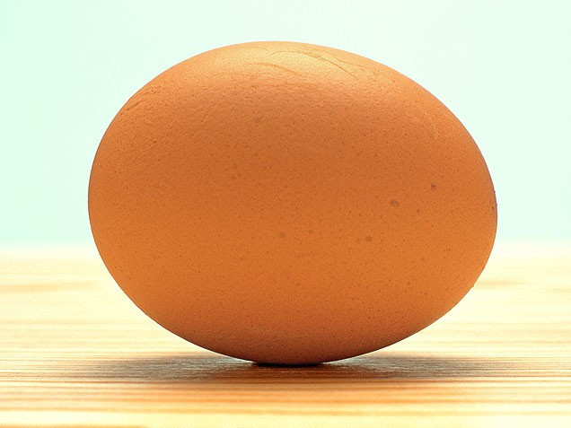
Pažiūrėkime į kiaušinį kaip į fizikinį kūną, turintį masę ir tūrį.

Slide 4
Panagrinėkime kiaušinio fizikines savybes
Tūris
Kaip nustatyti kiaušinio tūrį?
Kiauto svoris
Kaip nustatyti kiauto svorį nesudaužius kiaušinio?
Tvirtumas
Ar lengva suspausti kiaušinį?
Fizikinis kūnas, naudojamas daugelyje eksperimentų
Kiaušinis – sukutis
Į priekį

Slide 5
Kiaušinis buityje
Kaip atskirti
seną kiaušinį nuo šviežaus?
virtą kiaušinį nuo nevirto?

Slide 6

Įdomybės
Ar įmanoma išvirti kiaušinį popieriniame puodelyje?
Kiaušinis stiklainyje.
Kuris kiaušinis suduš? Mušamasis ar mušantysis?

Slide 7
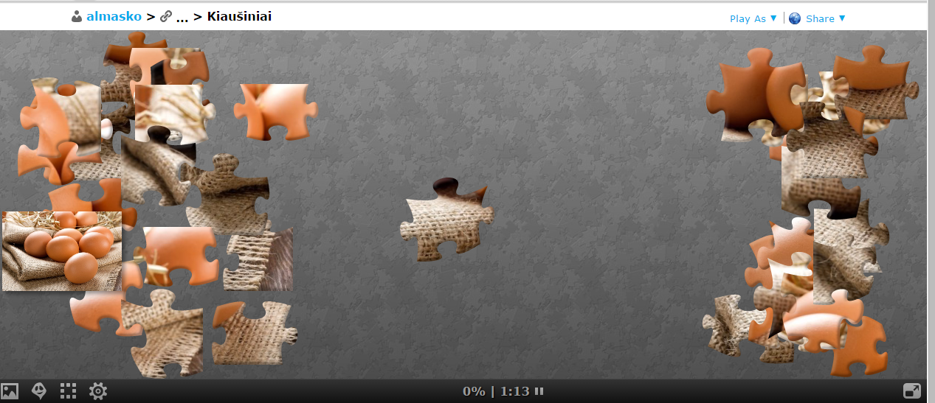
Pažaiskime: dėlionė
Į priekį

Slide 8
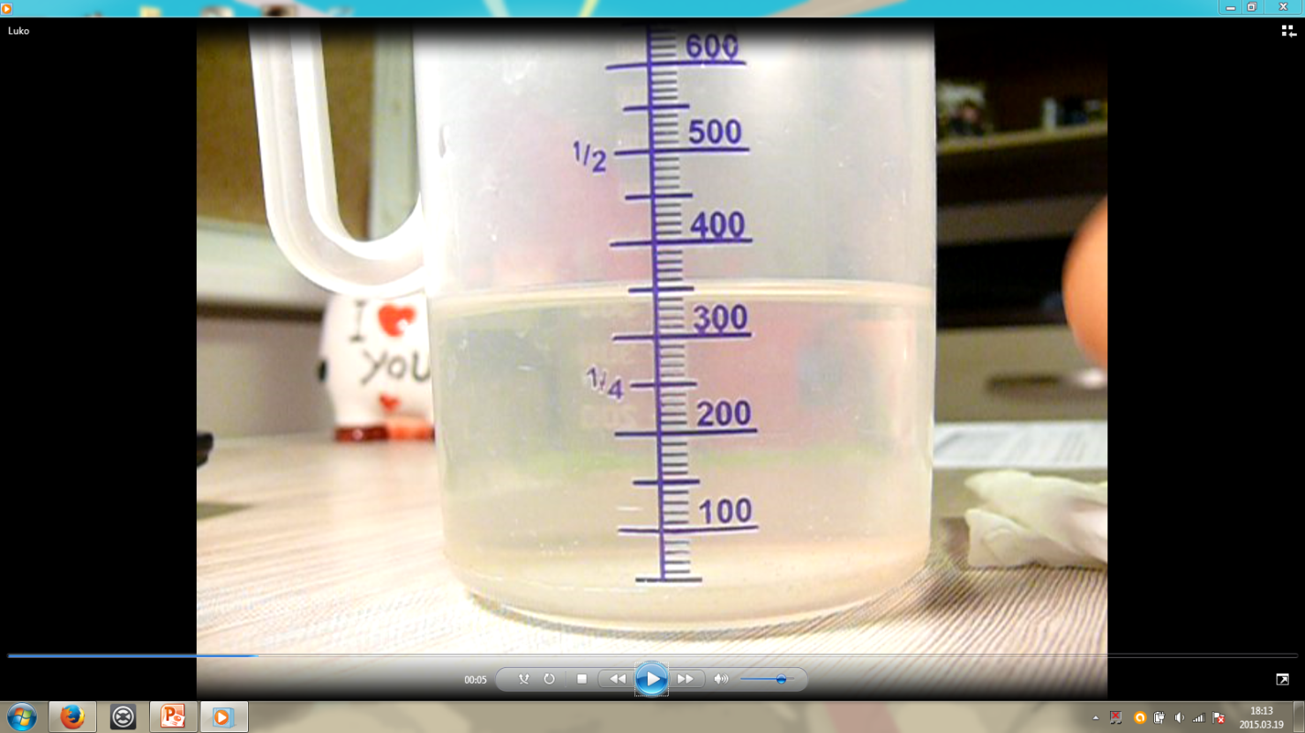
Kiaušinio tūrio nustatymas
Atgal

Slide 9
Kaip atskirti virtą kiaušinį nuo nevirto?
Reikia žinoti, kad kiaušinis virtas ir nevirtas sukasi ne vienodai.
Tiriamą kiaušinį dedame į plokščią lėkštę ir dviem pirštais priverčiame jį suktis. Virtas kiaušinis sukasi greičiau ir ilgiau negu nevirtas.
Virti ir nevirti kiaušiniai skirtingai sukdamiesi ir sustoja. Jei besisukantį virtą kiaušinį paliestume pirštu, jis iš karto sustotų. O nevirtas kiaušinis, akimirksniui sustojęs, atėmus ranką dar truputį suksis.

Slide 10
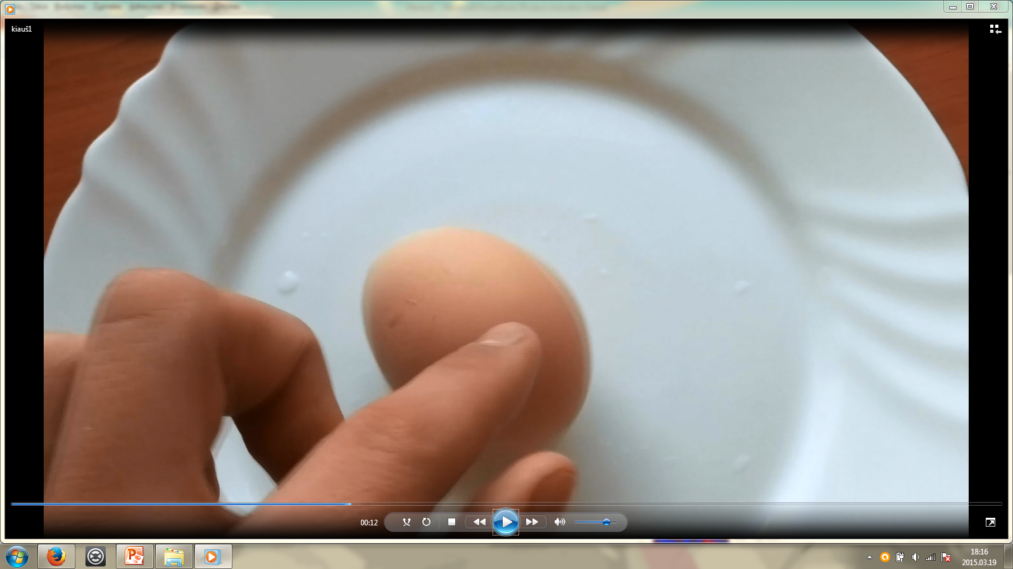
Kaip atskirti virtą kiaušinį nuo nevirto?
Atgal

Slide 11
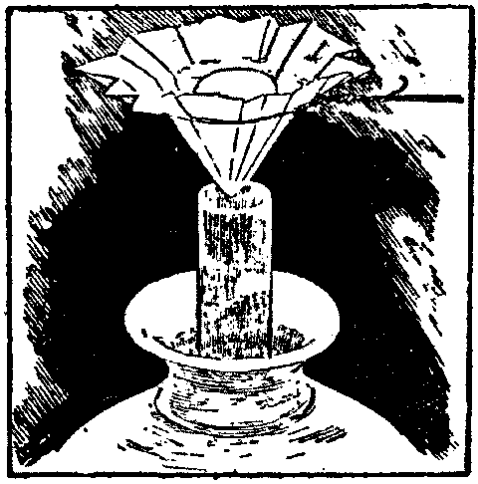
Ar įmanoma išvirti kiaušinį popieriniame puodelyje?
Paimkime tam tikslui skirto tankaus pergamentinio popieriaus ir tvirtai pritvirtinkime prie vielos. Jūs įsitikinsite, kad popierius nė kiek nenukentės nuo ugnies.
Priežastis čia ta, kad vanduo gali būti įkaitintas atvirame inde iki virimo temperatūros, t. y. ligi 100°C; todėl kaitinamas vanduo, pasižymi dar dideliu šilumos talpiu, sugerdamas popieriaus šilumos perteklių, neleidžia jam įkaisti pastebimai aukščiau už 100°, o t. y. tiek, kad jis galėtų suliepsnoti.
Atgal

Slide 12
Kaip atskirti šviežų kiaušinį nuo seno?
Nusipirkote parduotuvėje vištos kiaušinių ir ilgai jų nenaudojote. Po ilgo laiko sumąstėte kelis juos išsivirti. Atsirado problema - nežinote ar jie dar geri.
Štai pats lengviausias būdas tai sužinoti: į vandens dubenėlį įmeskite kiaušinius. Jei kiaušinis plūduriuoja – jo laikas jau baigėsi, jei skęsta – su juo viskas gerai.

Slide 13
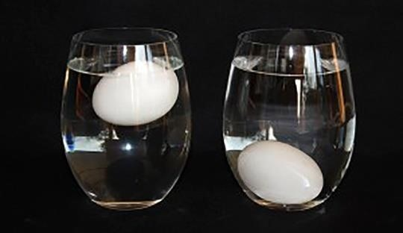
Be to, priklausomai kaip kiaušinis skęsta, galima daryti išvadas ir apie jo šviežumą. Patys šviežiausi kiaušiniai į dugną atsirems ne bet kaip, o šonu. Tuo tarpu kelių savaičių kiaušiniai, nors ir pastovėję, bet vis dar tinkami vartoti, į dugną atsirems savo viršumi arba apačia.

Slide 14
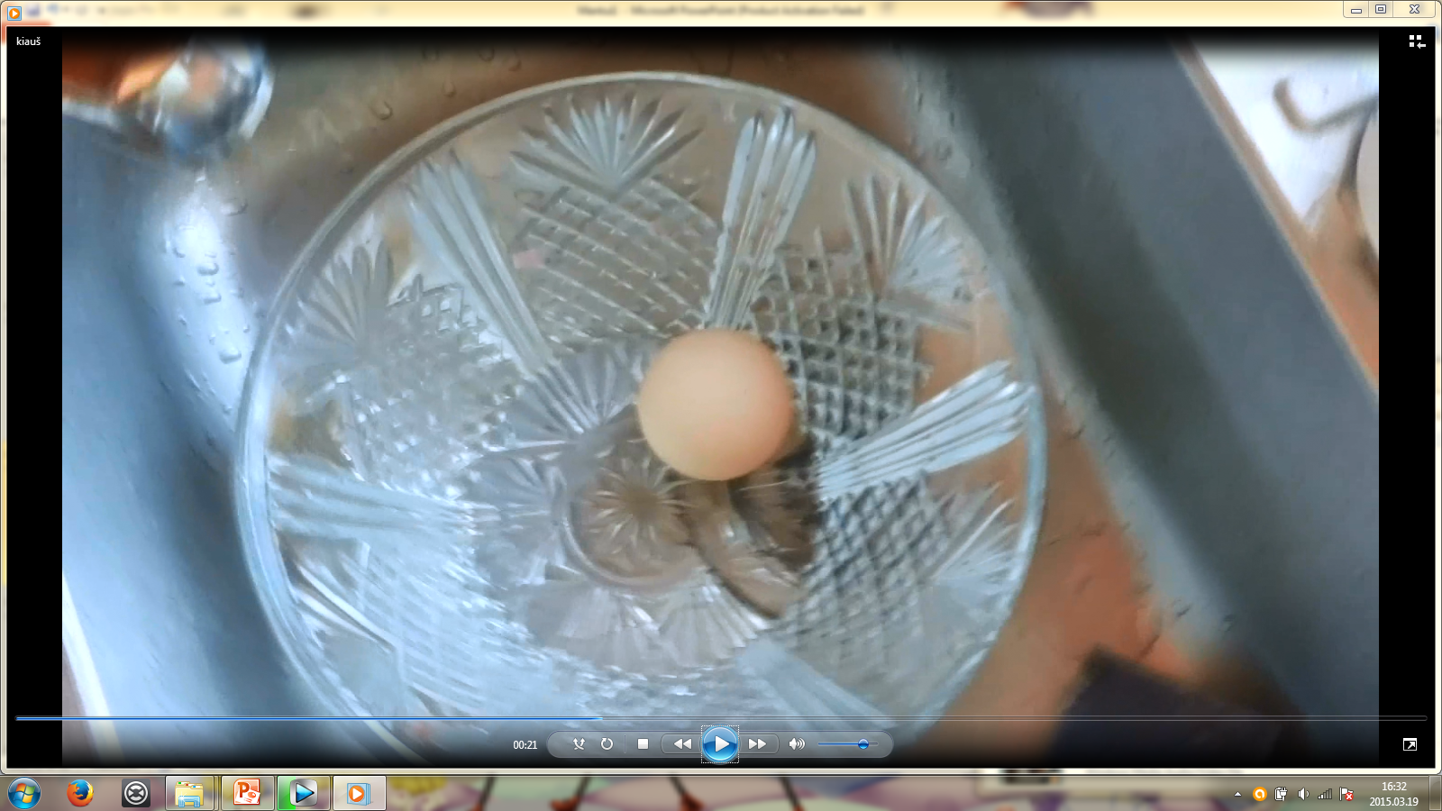
Kaip atskirti šviežų kiaušinį nuo seno?
Atgal

Slide 15
Ar lengva suspausti kiaušinį?
Delnais sutraiškyti kiaušinį, spaudžiant į jo galus, ne taip lengva;
Reikia nemažų pastangų, norint tokiomis sąlygomis sulaužyti jo kiautą.
DĖMĖSIO!
Bandymas yra šiek tiek pavojingas (kiautas gali sulįsti į ranką), todėl reikia atsargumo.

Slide 16
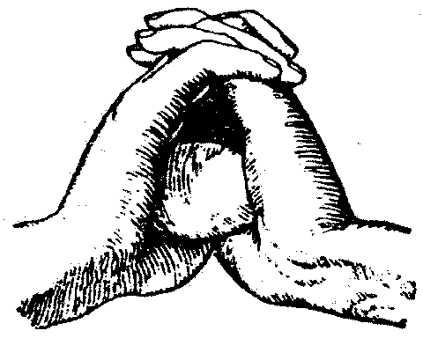
Nuostabus tvirtumas elektros lempučių, kurios atrodo tokios netvirtos ir trapios, paaiškinamas taip pat, kaip ir kiaušinio kiauto tvirtumas. Jų stiprumas darosi dar nuostabesnis, atsiminus, kad daugelis jų (tuštuminės, o ne dujų pripildytos) – beveik absoliučiai tuščios ir iš vidaus niekas neatsveria išorės oro slėgimo.
Atgal

Slide 17
Kaip nustatyti kiauto svorį nesudaužius kiaušinio?
Uždavinys
Turime du vienodos formos, bet skirtingo didumo, kiaušinius. Reikia, nesudaužius kiaušinių, nustatyti apytikriai jų kiauto svorį.
Kaip tai atlikti?
Abiejų kiaušinių kiauto storį galima laikyti esant vienodą.

Slide 18
Sprendimas
Išmatuojame kiekvieno kiaušinio didžiosios ašies ilgį: gausime D ir d.
D
d
0,06 m
0,057 m
Pirmo kiaušinio kiauto svorį pažymėkime x, antro y.
Kiauto svoris proporcingas jo paviršiui, t. y. linijinių dydžių kvadratui. Todėl, laikydami, kad abiejų kiaušinių kiauto storis vienodas, sudarome proporciją:
x : y = D² : d²
x : y = 0,06² : 0,057²

Slide 19
P
p
m = 60 g = 0.06 kg
m =54 g = 0.054 kg
Pasveriame kiaušinius: gauname P ir p. Kiaušinio turinio svorį galima laikyti proporcingu jo tūriui, t. y. linijinių dydžių kubui:
(P – x):(p – y) = D³ : d³
(0,06 – x): (0,054 – y) = 0,06³ : 0,057³

Slide 20
Atsakymas
Turime dviejų lygčių su dviem nežinomaisiais sistemą; spręsdami ją, randame:
x = (pD³ – Pd³)/(d²(D – d));
y = (pD³ – Pd³)/(D²(D – d)).
x = (0,054 * 0,06³ - 0,06 * 0,057³)/(0,057² (0,06 - 0,057))≈0,0056 kg = 5,6 g
y = (0,054 * 0,06³ - 0,06 * 0,057³)/(0,06² (0,06 - 0,057))≈0,0051 kg = 5,1 g
Kiaušinių kiautų masė 5,6 g ir 5,1 g
Atgal

Slide 21
Laikydami rankoje kiaušinį, jūs suduodate į jį kitu. Abu kiaušiniai vienodai stiprūs ir susigrumia vienodomis dalimis. Katras iš jų suduš: mušamasis ar mušantysis?
Šį klausimą uždavė prieš kelerius metus amerikiečių žurnalas „Mokslas ir išradimai“. Žurnalas tvirtino, kad kaip patirtis rodo, dažniausiai sudūžta „tas kiaušinis, katras judėjo“, kitais žodžiais – mušantysis kiaušinis.
Nustatyti išvedžiojimais, katras iš mušamų kiaušinių turi sudužti, apskritai negalima, nes tarp mušančiojo ir mušamojo skirtumo nėra. Negalima remtis tuo, kad mušantysis juda, o mušamasis nejuda. Nejuda – atsižvelgiant į ką?
Kiaušinio uždavinys, kaip matote, nuvedė mus į pasaulio bedugnę ir vis dėlto nepriartino prie sprendimo. Antra vertus, priartino, nes žvaigždinė ekskursija padėjo mums suprasti tą svarbią tiesą, kad kūno judėjimas, nenurodant kito kūno, kurį tas judėjimas liečia, yra tiesiog beprasmiškas dalykas.
Atgal

Slide 22
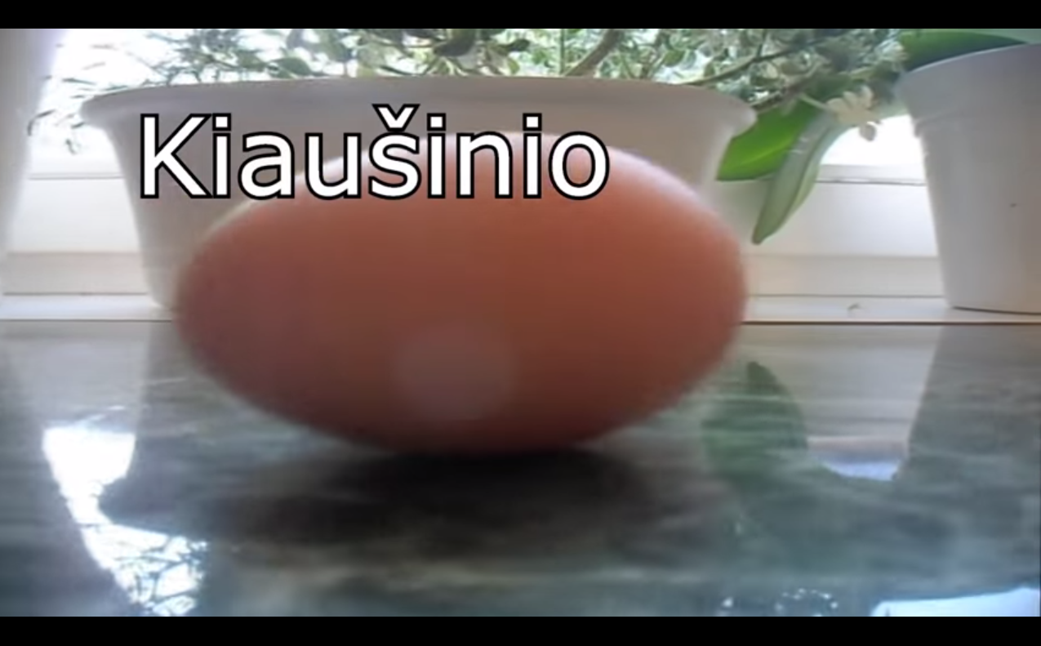
Kiaušinis daugelyje eksperimentų – fizikinis kūnas.
Kiaušinis - sukutis
Atgal

Slide 23
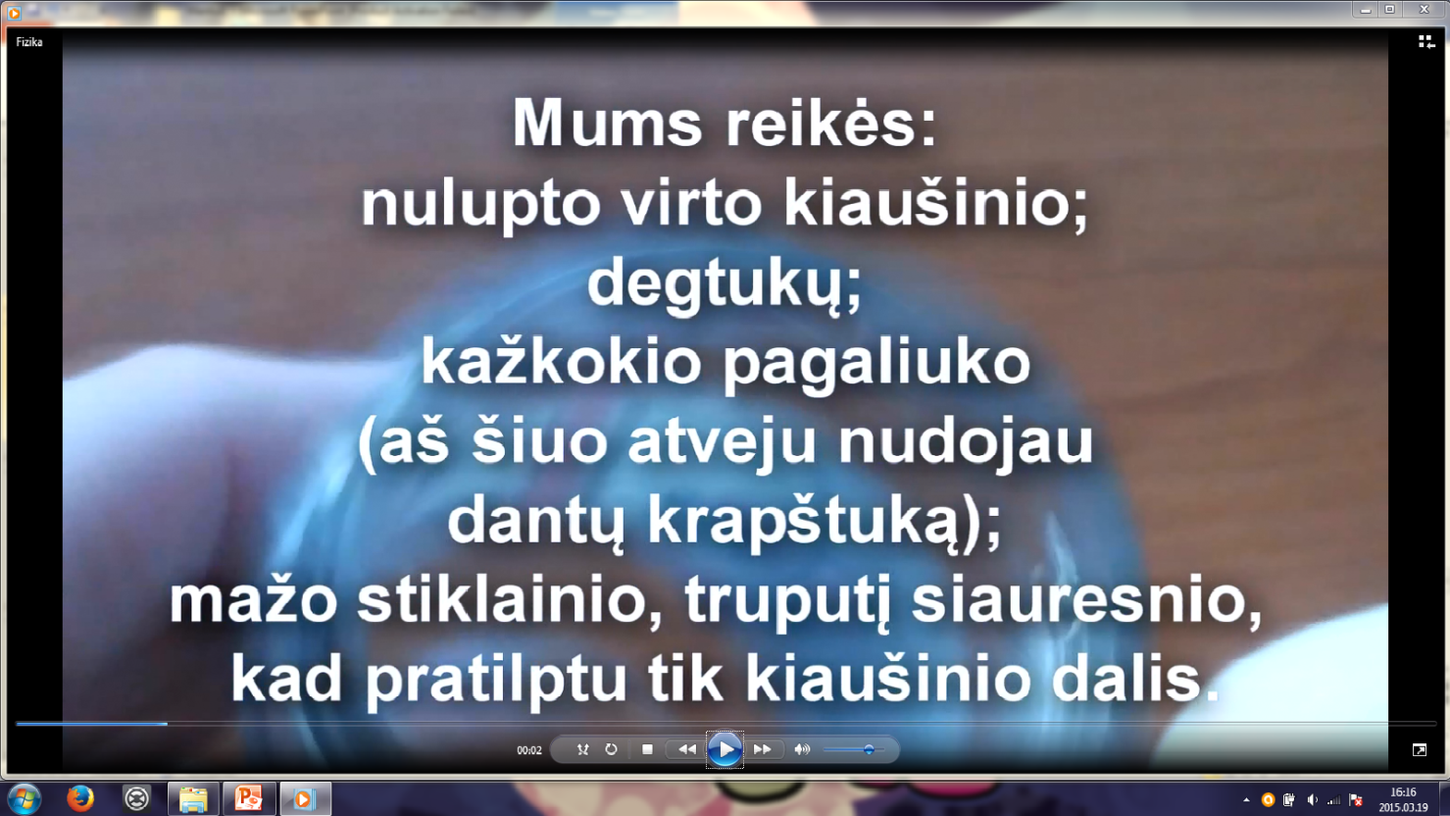
Kiaušinis stiklainyje
Atgal

Slide 24
Pasitikrinkime, ar buvome atidūs!

Slide 25
1. Ar lengva suspausti kiaušinį?
Delnais sutraiškyti kiaušinį, spaudžiant į jo galus, ne taip lengva, bet tai yra įmanoma.
ATSAKYMAS
Į priekį

Slide 26
2.Ar įmanoma išvirti kiaušinį popieriniame puodelyje?
Taip, įmanoma. Kaitinamas vanduo, pasižymi dideliu šilumos talpiu, sugerdamas popieriaus šilumos perteklių, neleidžia jam įkaisti pastebimai aukščiau už 100°
ATSAKYMAS
Į priekį

Slide 27
3. Kiaušinis - tai ... (apibūdinti jį)
Fizikinis kūnas, turintis masę ir tūrį.
ATSAKYMAS
Į priekį

Slide 28
4. Kuris kiaušinis pirmiau suduš? Mušantysis ar mušamasis?
Nustatyti išvedžiojimais, katras iš mušamų kiaušinių turi sudužti, apskritai negalima, nes tarp mušančiojo ir mušamojo skirtumo nėra.
ATSAKYMAS
Į priekį

Slide 29
5. Kaip atskirti šviežų kiaušinį nuo seno?
Štai pats lengviausias būdas tai sužinoti: į vandens dubenėlį įmeskite kiaušinius. Jei kiaušinis plūduriuoja – jo laikas jau baigėsi, jei skęsta – su juo viskas gerai.
ATSAKYMAS
Į priekį

Slide 30
6. Kur galima panaudoti kiaušinį (kokiuose eksperimantuose) ?
Kiaušinį galime panaudoti daug kur. Pvz.: Kiaušinis kolboje ar stiklainyje, ar įmanoma išvirti kiaušinį popieriniame puodelyje ir kiaušinis – sukutis.
ATSAKYMAS
Į priekį

Slide 31
7. Ar įmanoma nustatyti kiaušinio tūrį?
Taip, tai įmanoma ir labai paprastai. Tiesiog reikia pripilti vandens į matavimo cilindrą ir panardinti kiaušinį. Tada iš esamo vandens lygio atimti tiek, koks buvo vandens lygis be kiaušinio.
ATSAKYMAS
Į priekį

Slide 32
8. Verdamas kiaušinis dažnai suskyla. Prieš verdant jo storgalį pradūrus adata, tai atsitinka rečiau. Paaiškinkite, kodėl?
Kaitinamos dujos plečiasi, todėl pradūrus kiaušinio storgalį pro jį išeina besiplečiantis oras.Todėl verdamas kiaušinis nesuskyla.
ATSAKYMAS
Į priekį

Slide 33
9. Kaip atskirti virtą kiaušinį nuo nevirto?
Tiriamą kiaušinį dedame į plokščią lėkštę ir dviem pirštais priverčiame jį suktis. Virtas kiaušinis sukasi greičiau ir ilgiau negu nevirtas.
ATSAKYMAS
Į priekį

Slide 34
10. Su kokiu kūnu galime paaiškinti elektros lempučių tvirtumą?
ATSAKYMAS
Nuostabus tvirtumas elektros lempučių, kurios atrodo tokios netvirtos ir trapios, paaiškinamas taip pat, kaip ir kiaušinio kiauto tvirtumas.
Į priekį

Slide 35
Naudota literatūra
http://www.technologijos.lt/z/pasidaryk-pats/pasidaryk-pats-idejos/pasidaryk-pats-maistas/S-44587/straipsnis/Kaip-lengvai-nustatyti-ar-vistu-kiausiniai-vis-dar-tinkami-vartojimui?l=3&p=1
http://www.fizika.lm.lt/content/view/93/86/
http://www.technologijos.lt/z/pasidaryk-pats/pasidaryk-pats-idejos/pasidaryk-pats-maistas/S-44587/straipsnis/Kaip-lengvai-nustatyti-ar-vistu-kiausiniai-vis-dar-tinkami-vartojimui?l=3&p=1
http://www.fizika.lm.lt/content/view/184/487/
Mokyklos mokinių bandymai (kiaušinio tūris ir kiaušinis – sukutis).

